Slide 1
Анализ процесса адаптации выпускников
в учреждениях профессионального
образования
Подготовила Щербакова Е.П., педагог-психолог отделения постинтернатной адаптации ГБУ «Старооскольский центр развития и социализации детей физкультурно-спортивной направленности «Старт»

Slide 2
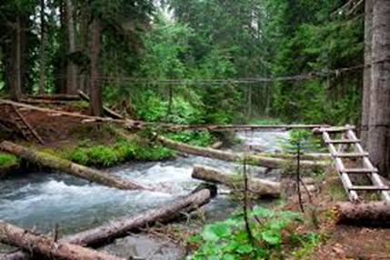
Молодому человеку нужно было переплыть очень бурную реку, т.к. только на другом берегу можно было научиться прибыльному ремеслу. Река была быстрая и бурная. Юноша старался плыть, но течение сносило его вниз и прибивало к берегу.
Молодому человеку нужно было переплыть очень бурную реку, т.к. только на другом берегу можно было научиться прибыльному ремеслу. Река была быстрая и бурная. Юноша старался плыть, но течение сносило его вниз и прибивало к берегу.

Slide 3
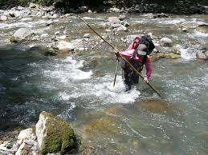
Однажды к нему
подошёл старец и спросил его:
- Зачем ты сидишь у воды?
- Я не знаю, как быть, как перейти реку, мне нужно на другой берег,- прозвучал ответ.
- Давай, я провожу тебя к ближайшему мосту, и по нему ты переберёшься через реку.

Slide 4
Мост был навесной и сильно раскачивался над водой.
Юноша подошёл к нему и растерялся.
- Мост так сильно раскачивается, что боюсь мне не удержаться на нем, несмотря на перила.
Старец ответил:
Мы можем пойти дальше и поискать другой, более надёжный мост или, если хочешь, я пойду по этому мосту рядом с тобой. Под тяжестью наших тел мост не будет так сильно раскачиваться над бурной рекой.

Slide 5
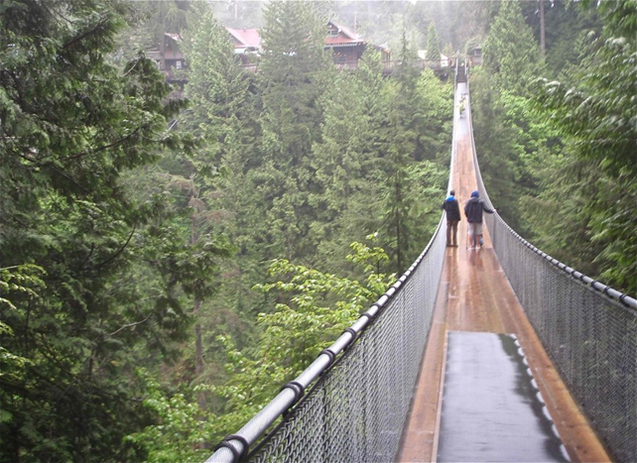
Это предложение было принято. Они пошли по мосту. Юноша держался за перила, а старец шёл рядом. Так вместе они перешли бурный поток. А дальше каждый из них пошёл своей дорогой. Юноша отправился в город, где выучился на гончара. Ведь это было прибыльное ремесло.

Slide 6
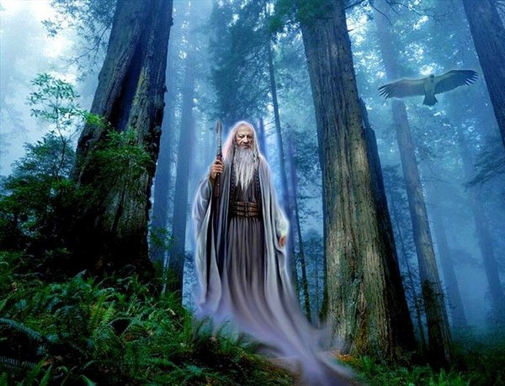
А старец? Мы не знаем точно, но нам бы очень хотелось, чтобы он решил вернуться обратно и перевести через бурный поток других юношей.
Старец был мудрым человеком, он знал несколько путей, но не
навязывал своего решения,
а предлагал подумать.
Он не подталкивал к мостику
и не тащил силой.
Он просто был рядом,
спрашивал и помогал
принять решение.

Slide 7
Служба постинтернатного сопровождения- социально-педагогическая технология.
*Непрерывный характер и достаточно продолжительный временной интервал реализации, обеспечивающий совместное «прохождение» определенного участка жизненного пути
Сосредоточенность на всей жизненной ситуации выпускника
- ориентированность на долгосрочный эффект
поддержка достигнутых изменений

Slide 8
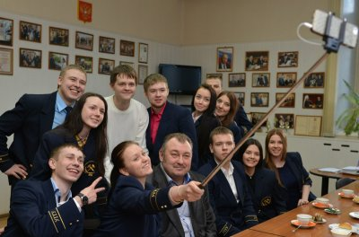
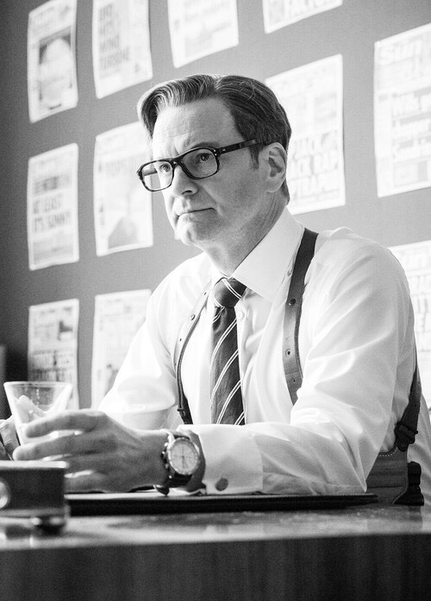
Однажды группа студентов, окончивших несколько лет назад престижный вуз, собралась у своего наставника на очередную встречу.
Куратор группы, к тому времени уже имеющий научное звание профессора, был очень рад гостям, радушно помог им расположиться в гостиной, а сам присел в стороне на тахту и стал внимательно слушать.

Slide 9
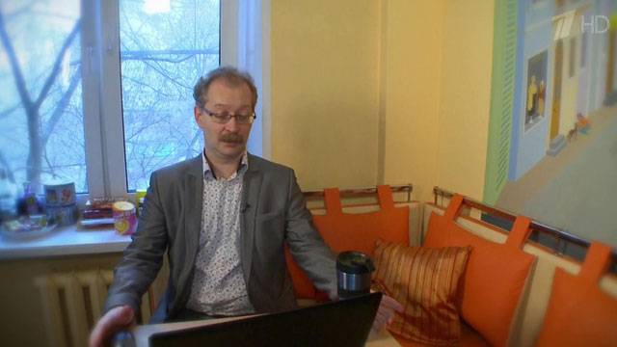
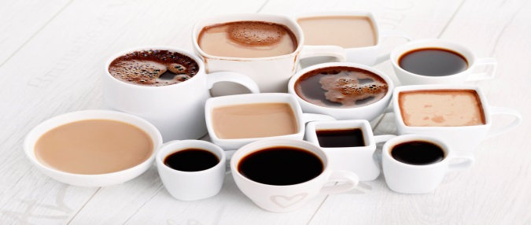
Когда профессор вернулся, он нёс на подносе в чашках кофе. Чашек стояло по количеству гостей, однако сама посуда сильно разнилась по качеству: чашки были из фарфора, керамики, хрусталя, стекла, и просто алюминиевые.

Slide 10
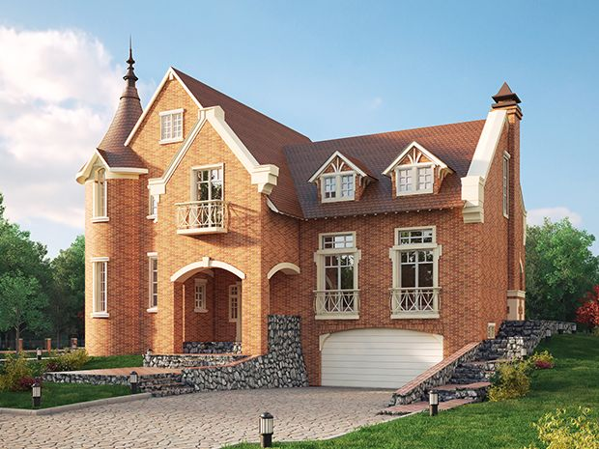
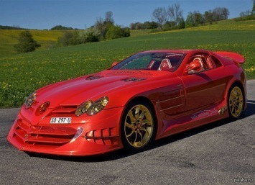
Сосредотачивая своё внимание на материальных благах, человек забывает о главном: он не наслаждается вкусом элитного напитка. Счастлив не тот человек, у которого есть всё, а тот, кто максимально использует то, что у него есть, извлекая при этом всё самое лучшее.

Slide 11
Мониторинг жизнеустройства выпускников, проживающих в социальной гостинице
(26 выпускников)

Slide 12
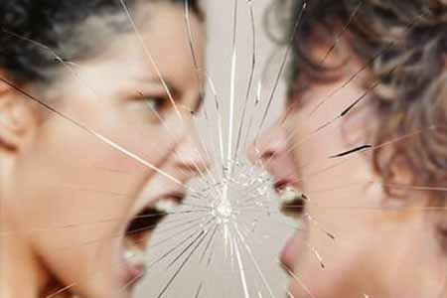
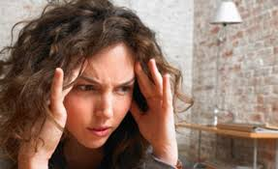
Факторы и проблемы, препятствующие успешной адаптации выпускников

Slide 13
Участники тестирования
Горбатенко Анжела Горбатенко Наталья Селюков Петр
Уровень самооценки
Адекватная Завышенная Заниженная

Slide 14
Анжела
Наталья
Петр
Заниженная самооценка
Адекватная
самооценка
Завышенная самооценка

Slide 15
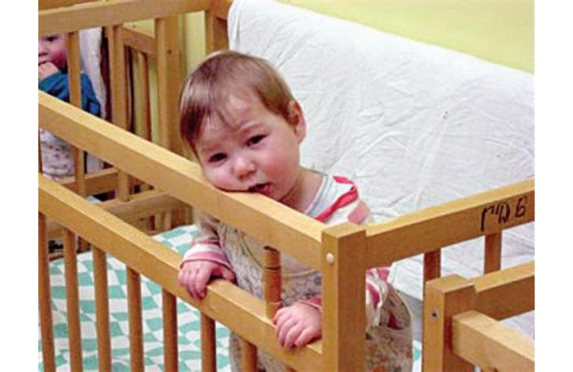
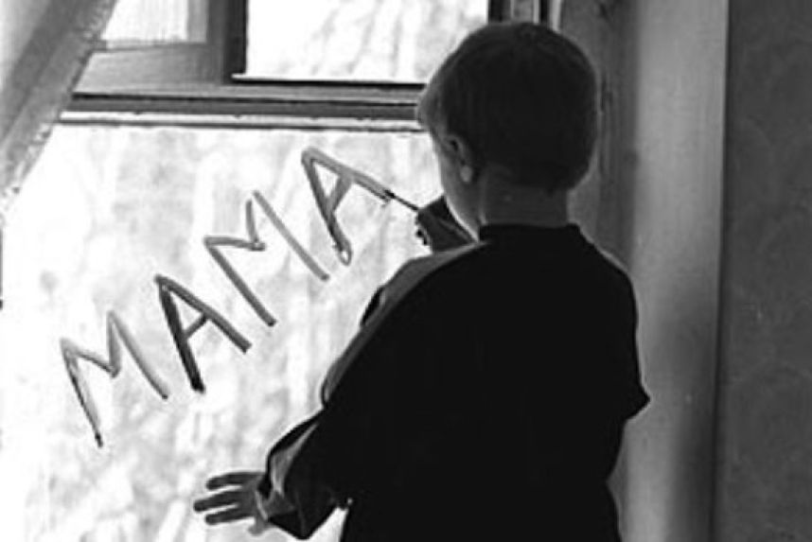
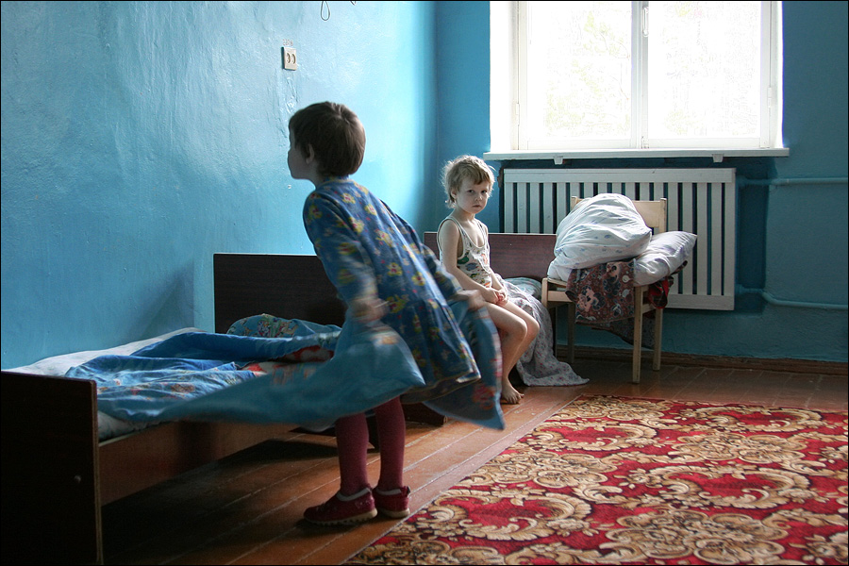
Причины заниженной и завышенной самооценки у выпускников учреждения

Slide 16
Что делать в сложившейся ситуации нашим педагогам ?

Slide 17
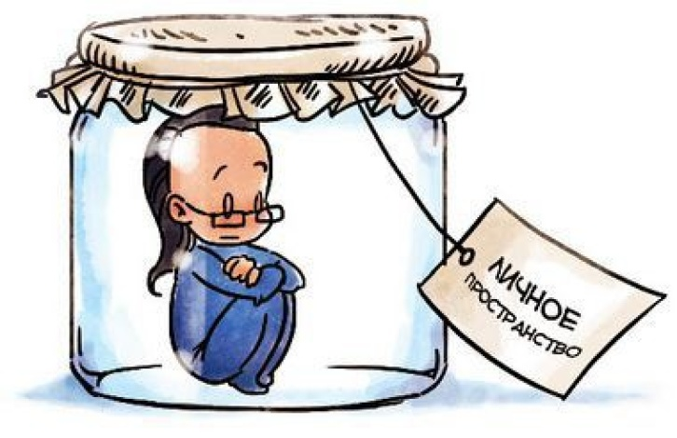
Конструктивная критика
Заслуженная похвала
Уважение и внимание
Личная территория

Slide 18
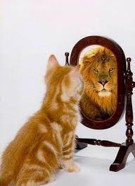
Тема сегодняшнего теста: «Цените ли вы себя по достоинству?»

Slide 19
Сложите полученные баллы и оцените уровень своей самооценки.
От 10 до 14 баллов. Проблем с низким уровнем самооценки у Вас нет. Вы цените себя, любите и умеете баловать. Зачем быть серой мышкой, если можно блистать? Одно из ваших отличительных качеств – умение убедить окружающих в том, что Вы действительно особенная и неповторимая личность. Но признайтесь: частенько Вы игнорируете мнения и потребности близких людей, ставя во главу угла собственные интересы. Конечно, хорошо, что вы научились не откладывать жизнь «на потом» и не плясать под чужую дудку. Вот только хватит ли терпения у окружающих, чтобы спокойно переносить соседство с такой особой?
От 15 до 24 баллов. Сказать, что у вас низкий уровень самооценки нельзя. Но бывало не раз, что Вы не могли в выгодном свете представить свою работу начальству. А вторую половину не убеждали Ваши доводы в семейных вопросах. Вы из тех людей, которых жизнь научила компромиссам. Вы знаете себе цену, но можете и идти на уступки, считая, что мудрее отказаться от пустяка и выиграть в главном. Вот только при этом не стоит забывать о радостях жизни. Признайтесь: Вы напрямую часто связываете эти самые радости с финансами. А ведь иногда гораздо важнее купить себе флакон французских духов или посидеть с подругой в кафе, чем без опоздания заплатить по счетам. Плату Вы, как обязательный человек, все равно днем позже внесете, а вот радости бытия – вещь тонкая, и зависящая только от нас.
От 25 баллов и выше. У Вас очень низкий уровень самооценки. Сказать, что Вы не цените себя – значит ничего не сказать. Ваше неуважение к себе чудовищно, если не преступно. Ну нельзя же всю жизнь жить с оглядкой на других, забывая о себе! Пора начать новую жизнь – жизнь, в которой будет место чувству собственного достоинства. Отбросьте ложную скромность, даже если вам внушали с детства, что хвалиться своими достоинствами плохо и нескромно. Срочно бегите к зеркалу и внимательно изучайте себя на предмет этих самых достоинств. Не находите ни одного? Продолжайте искать, пока не найдете! Обратите внимание на глаза. Улыбнитесь. Одним словом, начинайте любить себя в мелочах.

Slide 20
1. Употребляете ли Вы в своей речи хотя бы иногда ненормативную лексику?
не употребляют: 10%
иногда употребляют: 41%
употребляют: 49%
2. Какие чувства испытываете, если сквернословие направлено в Ваш адрес?
злость: 45%
гнев: 25%
обида: 30%
3. Какие чувства испытываете при употреблении сквернословия?
облегчение: 82%
стыд: 5%
ничего: 13%

Slide 21
Памятка
Как избавиться от сквернословия
1. Сам не говори плохих слов.
2. Сознавай и цени меру своего авторитета.
3. Сквернословие - это не способ расслабления,
а расслабление не означает вседозволенности.
4. Не бери пример с тех, кто сквернословит, ведь
ты сам культурнее и умнее.
5. Научись просить прощения, если что-то с языка
вдруг сорвалось.
6. Помни: поведение-это зеркало, в котором каждый показывает свой облик.
7. Большим бедствием является соблазн «Все так говорят», не поддавайся ему.
8. Моё правило: «Я – исключение! Моя речь – это моё
зеркало, моё достоинство».
9. Доброе слово преображает и говорящего, и слушающего, созидает жизнь, а не разрушает ее. По слову преподобного Макария Великого: “Худое слово и добрых делает худыми, а слово доброе и худых делает добрыми”.

Slide 22
Личностный рост – это составляющая успеха в любом деле. Это труд, который должен совершаться человеком над самим собой. Личность - это живой организм, который должен постоянно расти и развиваться.

